Slide 1
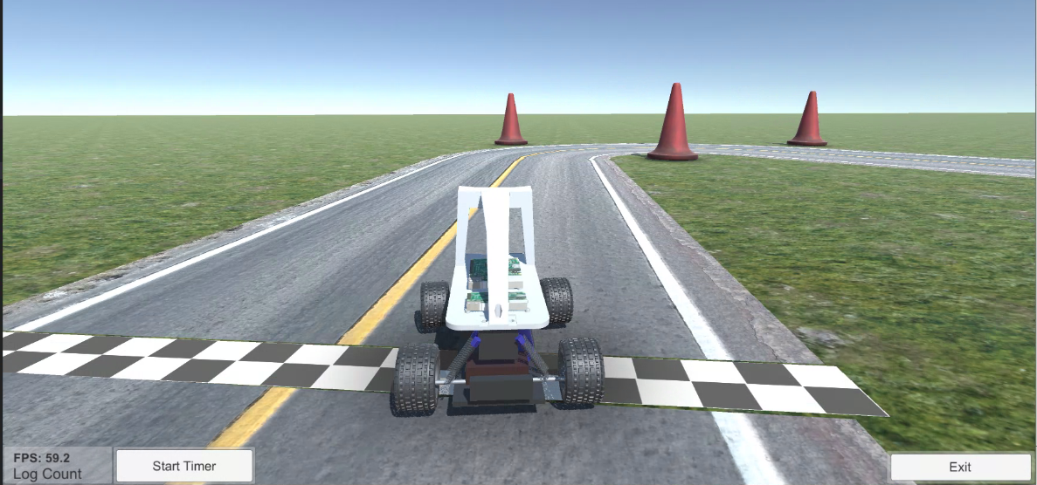
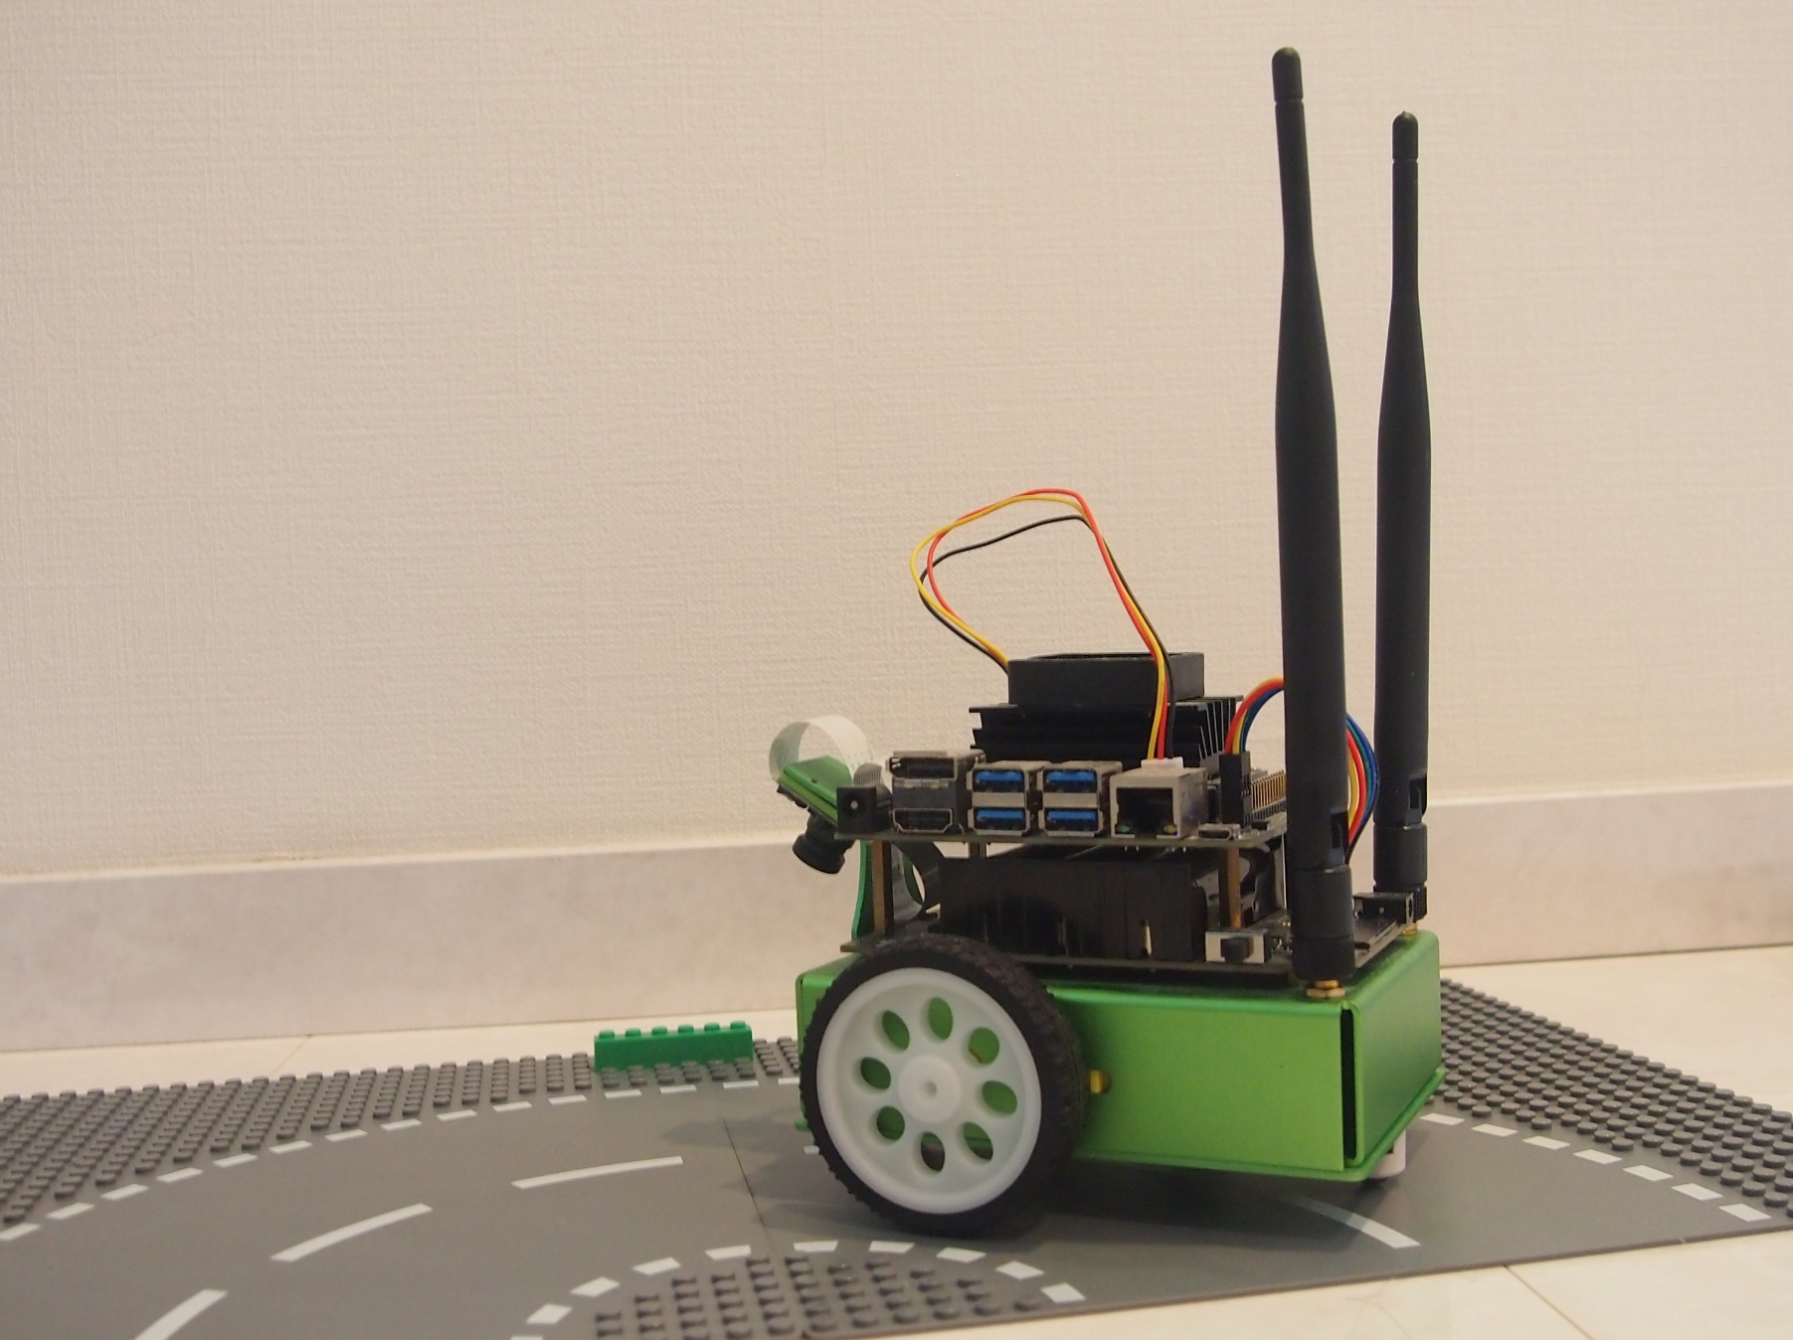
JetBot
私たちは小型AIロボットカーであるJetBot(Waveshare社製)に走行を学習させることを目指して、シミュレータ環境と実環境で実験を行っています。

